Slide 1
세일즈 코파일럿
빠르게 · 정확하게 · 똑같이
속도
정확도
일관성
상담 시간을 줄인다
틀린 말을 안 한다
누가 해도 같은 답
10개 매장 · 13일 시범운영 결과 보고
경원영업팀 · 2026.08 | 외부 개발비 0원 · 운영비 0원 · 설치 불필요

Slide 2
현장이 중요하다고 말하는 것은 셋뿐입니다
지점장·상담사에게 물으면 결국 이 세 가지로 모입니다
속도
상담 시간이 길어지면
고객은 기다리다 나가고, 다음 고객은 못 받습니다. 매장 인원은 정해져 있습니다.
정확도
틀린 말을 한 번 하면
그 제품이 아니라 그 매장이 신뢰를 잃습니다. 설치·보증 오안내는 그대로 비용이 됩니다.
일관성
사람마다 답이 다르면
지점장이 일일이 잡을 수 없습니다. 경력 편차가 곧 응대 품질 편차가 됩니다.
셋 다 자료가 없어서가 아니라, 3분 안에 못 꺼내서 생깁니다 — 꺼내는 시간을 없앤 도구입니다.
세일즈 코파일럿
배경
2

Slide 3
상담사의 행동이 바뀌면 지점 숫자가 바뀝니다
이 보고서를 한 장으로 줄이면 이 표입니다
축
상담사가 하는 일
지점이 얻는 것
속도
조건을 한 줄로 검색해 바로 꺼낸다
→
고객 대기가 줄고, 한 사람이 더 많이 받는다
속도
도면 위에 놓아 그 자리에서 보여준다
→
"재보고 올게요"로 끊기던 상담이 그날 끝난다
정확도
비교표 문구를 화면 그대로 읽는다
→
고객 앞에서 반박당하는 상황이 사라진다
정확도
계약 전에 설치 조건을 짚는다
→
설치 재방문 · 일정 재조정 · 취소가 줄어든다
정확도
보증기간을 품목·부품별로 확인한다
→
AS 오안내에서 시작되는 분쟁이 줄어든다
일관성
어느 매장이든 같은 화면을 연다
→
사람·매장에 따른 응대 편차가 줄어든다
일관성
외우지 않고 열어서 답한다
→
신입이 첫날부터 같은 수준으로 답한다
세일즈 코파일럿
요약
3

Slide 4
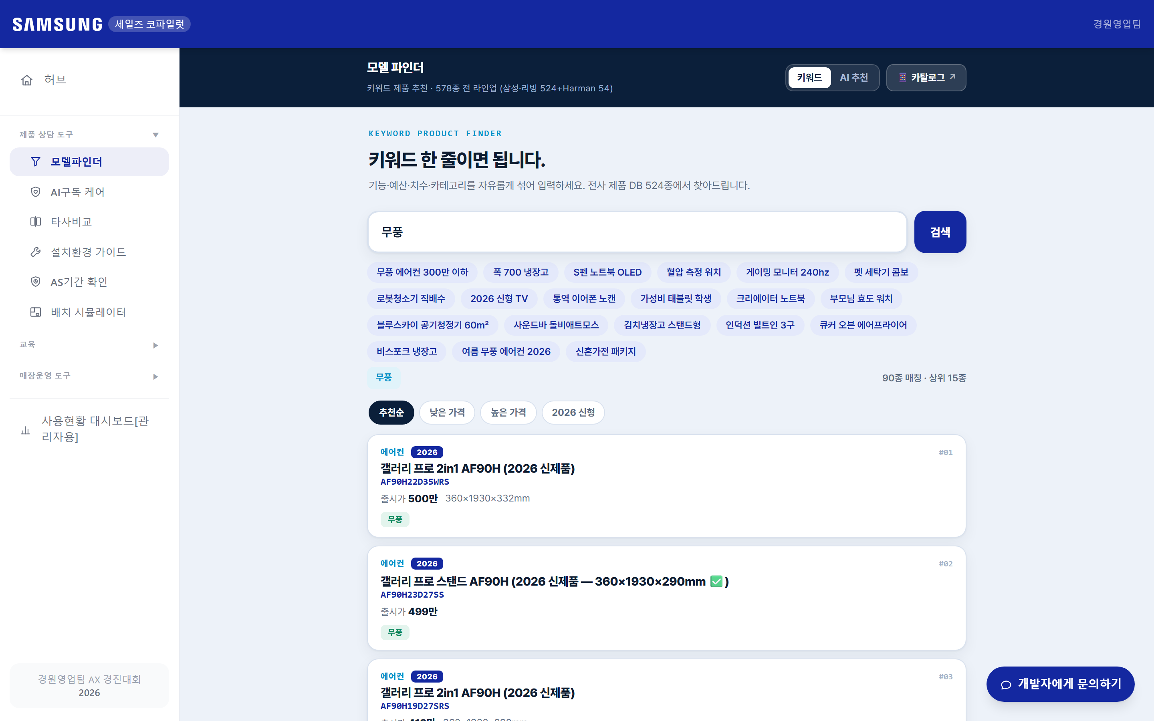
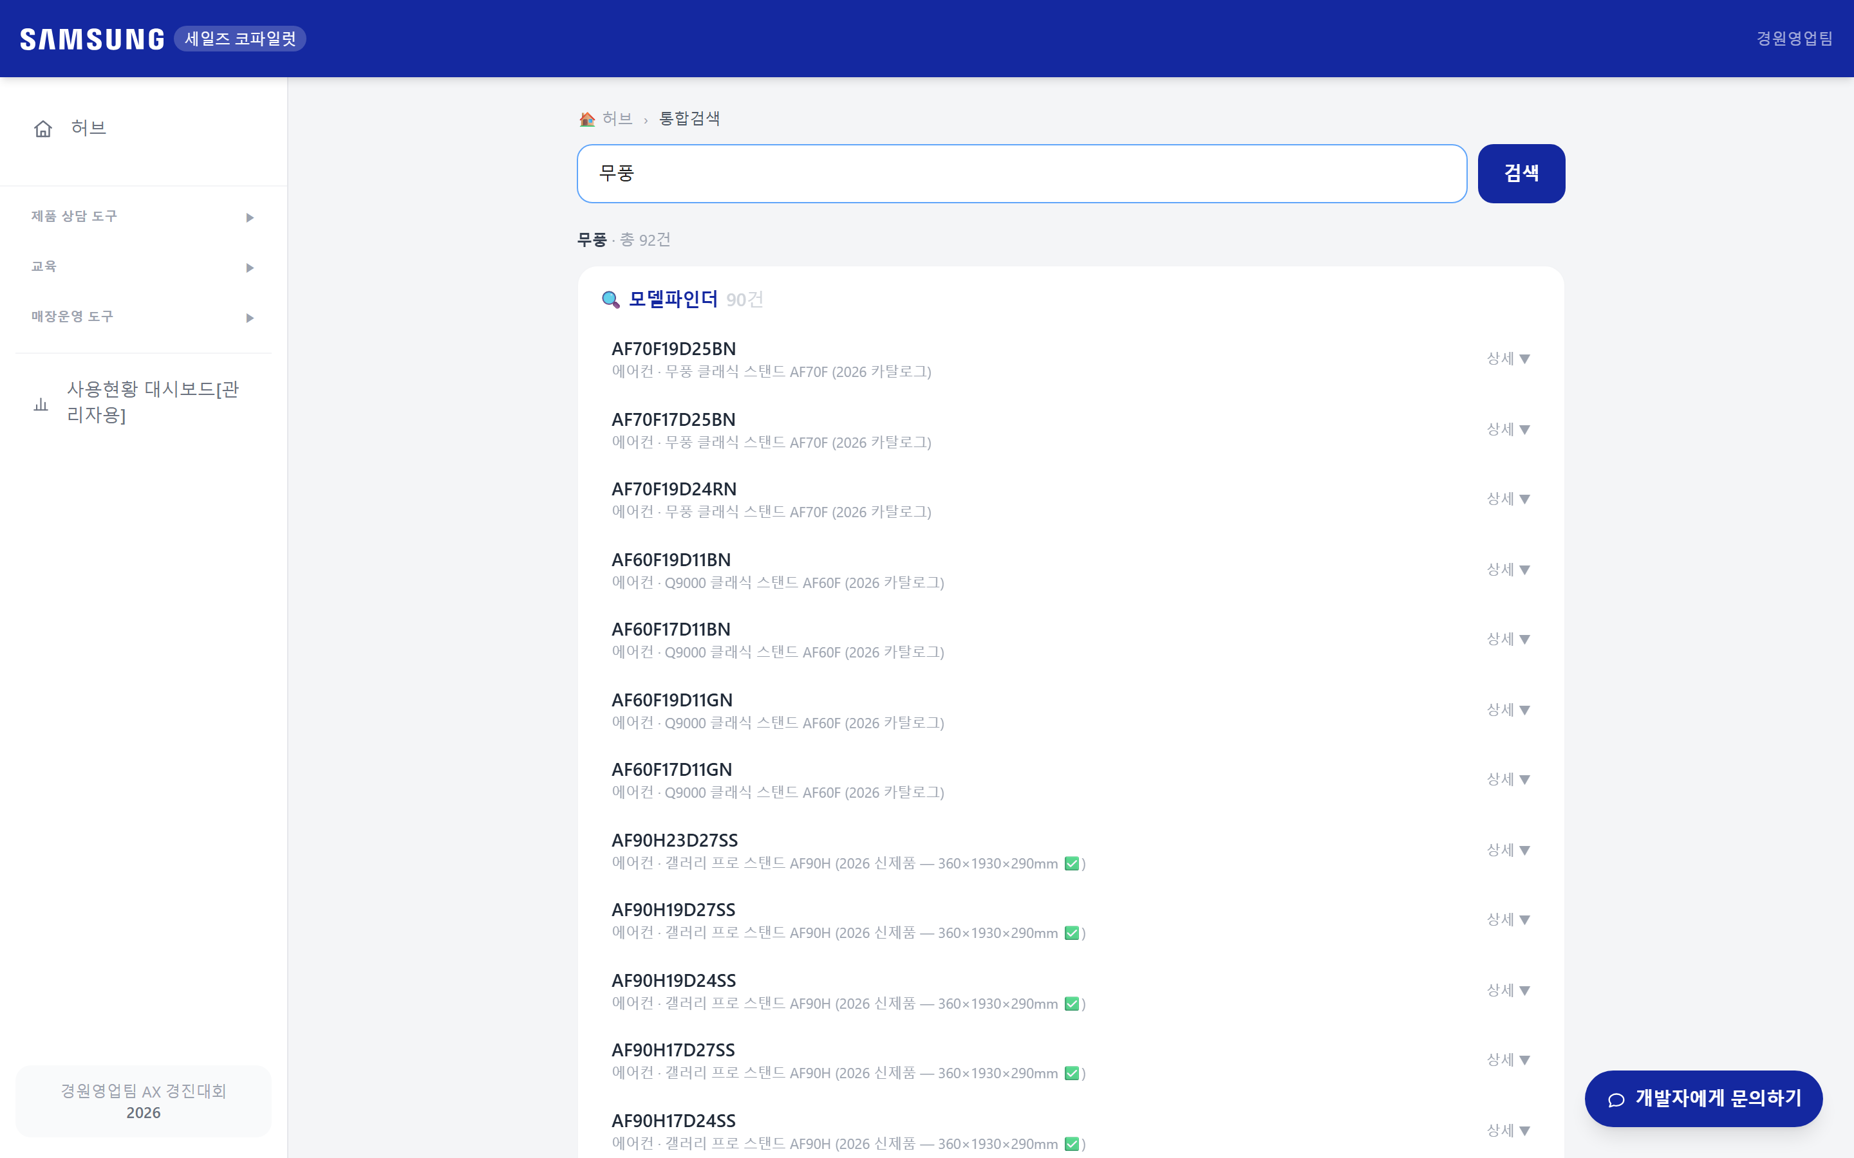
속도
카탈로그를 뒤지는 시간을 없앴습니다
전 라인업 578종 · 통합검색 색인 699건 — 조건을 문장으로 쓰면 바로 좁혀집니다
상담사
카탈로그 PDF 대신 조건을 한 줄로 검색한다
지점
고객 대기가 줄고, 한 사람이 받을 수 있는 상담 수가 늘어난다
모델파인더 — "무풍 에어컨 300만 이하" 처럼 한 줄로
허브 통합검색 — 제품·설치·AS·구독을 한 칸에서
확인 지표 — 1인당 일 상담 건수 · 대기 이탈 건수
세일즈 코파일럿
속도
4

Slide 5
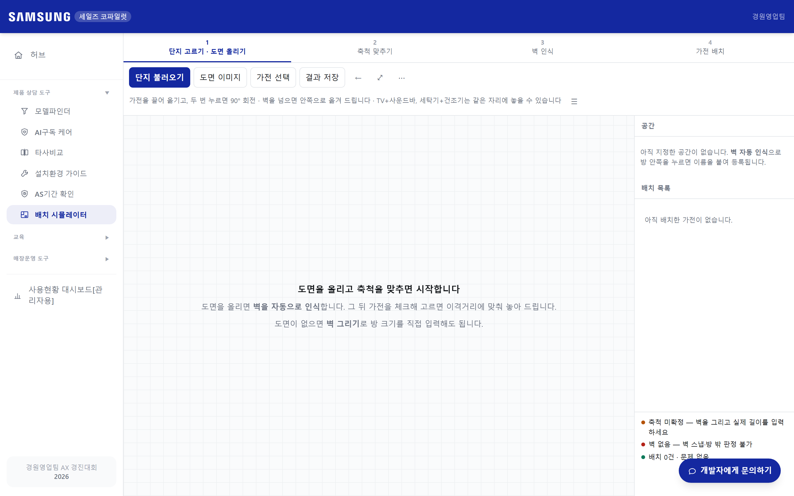
속도
"재보고 올게요"로 끊기던 상담을 그날 끝냅니다
고객이 가장 많이 묻고, 우리가 가장 자신 없게 답하던 질문입니다
고객: "우리 집 주방에 이거 들어가요?"
상담사: "아마 될 겁니다" → 고객: "재보고 올게요"
확신이 없으면 고객은 결정을 미룹니다.
미룬 결정은 대개 다른 매장에서 끝납니다.
단지 도면 138개 단지 · 615장 · 17개 시도 — 도면이 없으면 직접 그려도 판정됩니다
상담사
도면 위에 실제 치수로 놓아 그 자리에서 보여준다
지점
결정을 미루는 상담이 줄고, 상담이 그날 끝난다
확인 지표 — "생각해 보고 오겠다"로 끝난 상담 비율 · 당일 계약 전환
세일즈 코파일럿
속도
5

Slide 6
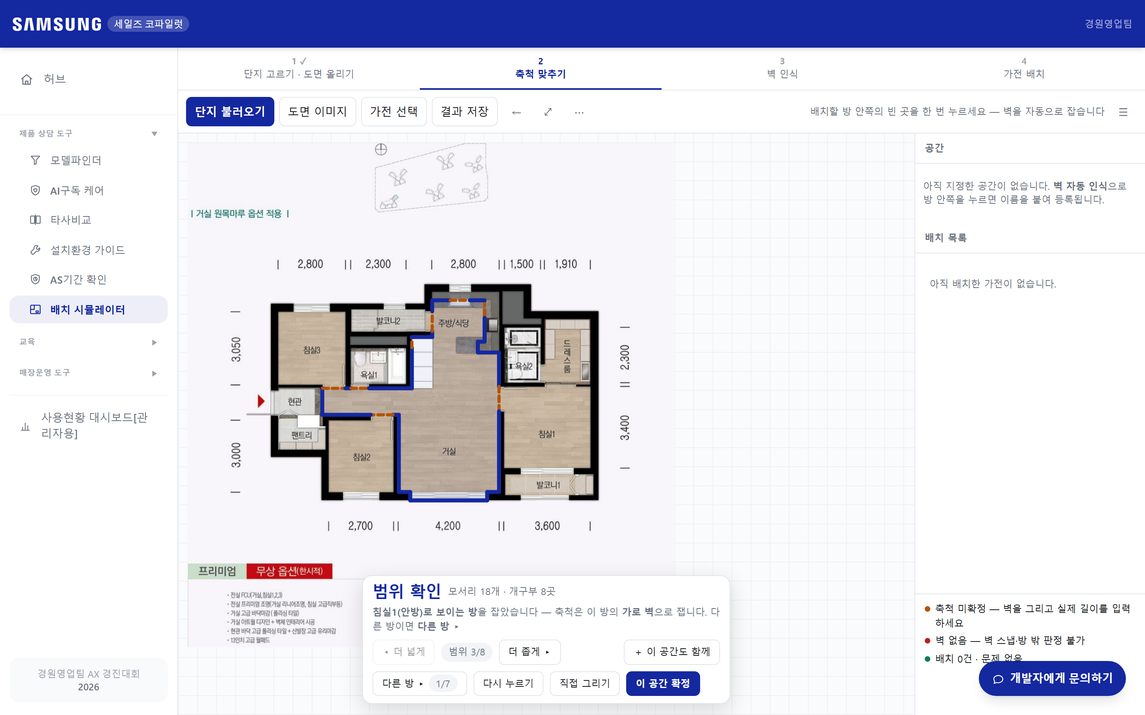
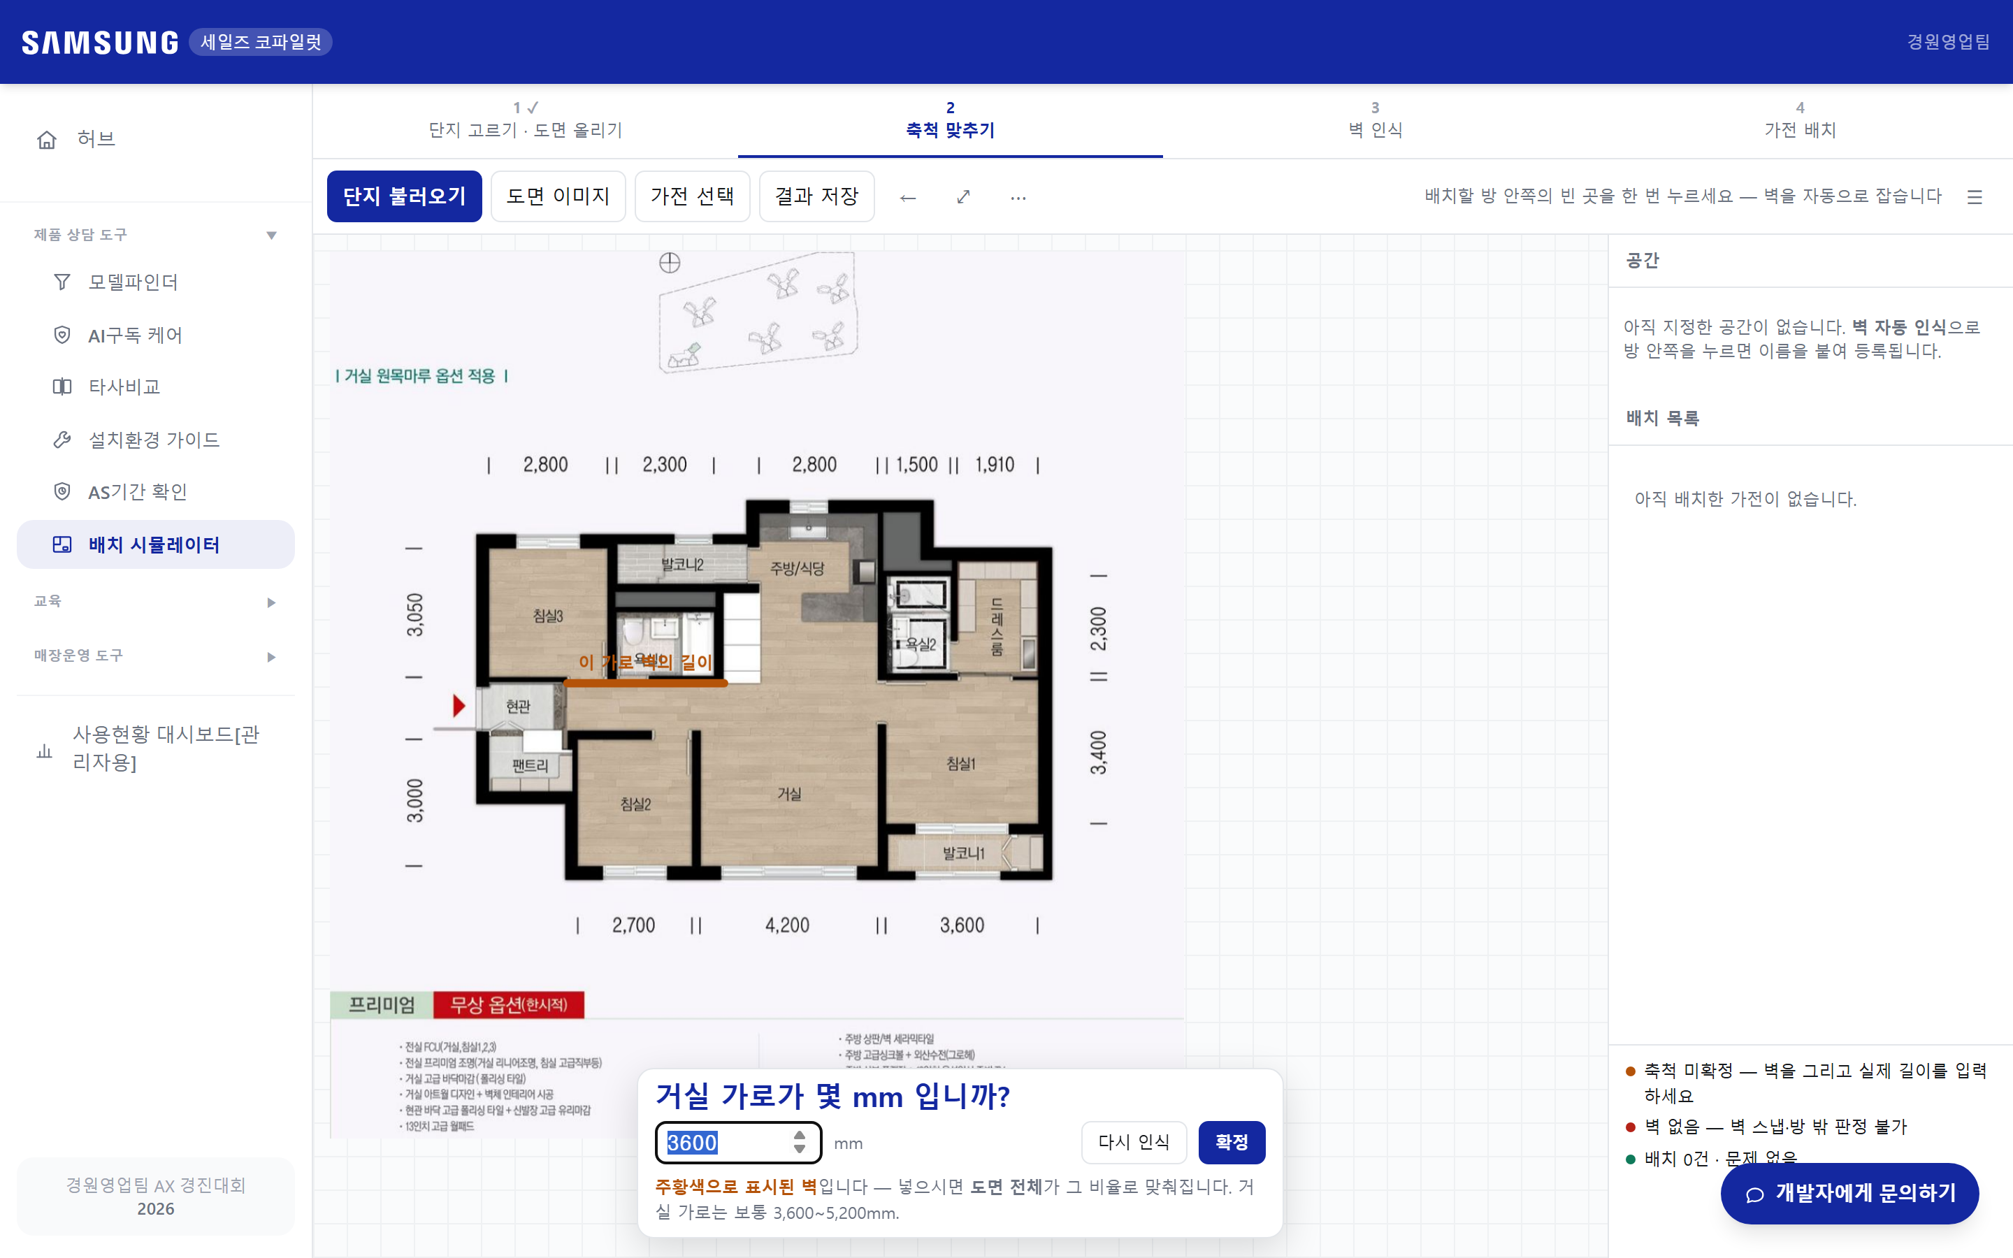
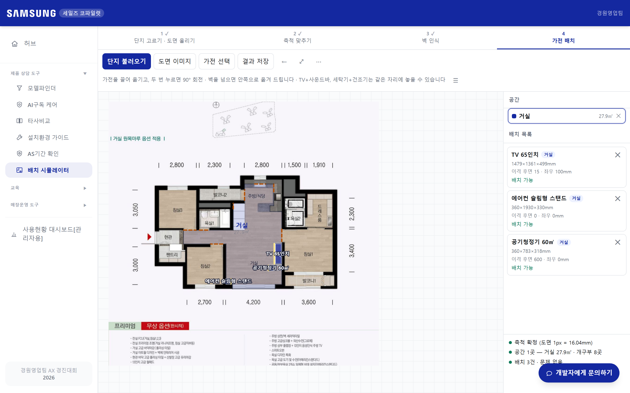
속도
고객에게 물을 것은 숫자 하나뿐입니다
"거실 가로가 몇 미터쯤 되나요?" — 그 하나로 도면 전체 축척이 잡힙니다
① 도면을 불러온다
② 길이 하나를 묻는다
③ 놓는다
단지를 고르거나 사진을 올린다
고객이 아는 숫자면 된다
들어가면 초록, 안 되면 대안을 준다
수집한 도면 1,185장 중 치수가 인쇄된 것은 8%뿐이라, 고객이 아는 숫자 하나만 묻는 방식으로 만들었습니다.
안 들어가면 그냥 안 된다고 끝내지 않습니다 — "같은 4도어 중 912×716mm 규격이면 들어갑니다"로 대안이 함께 나옵니다.
세일즈 코파일럿
속도
6

Slide 7
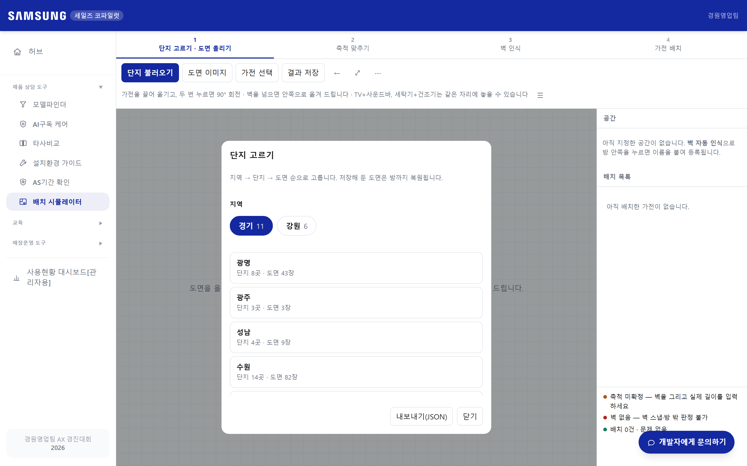
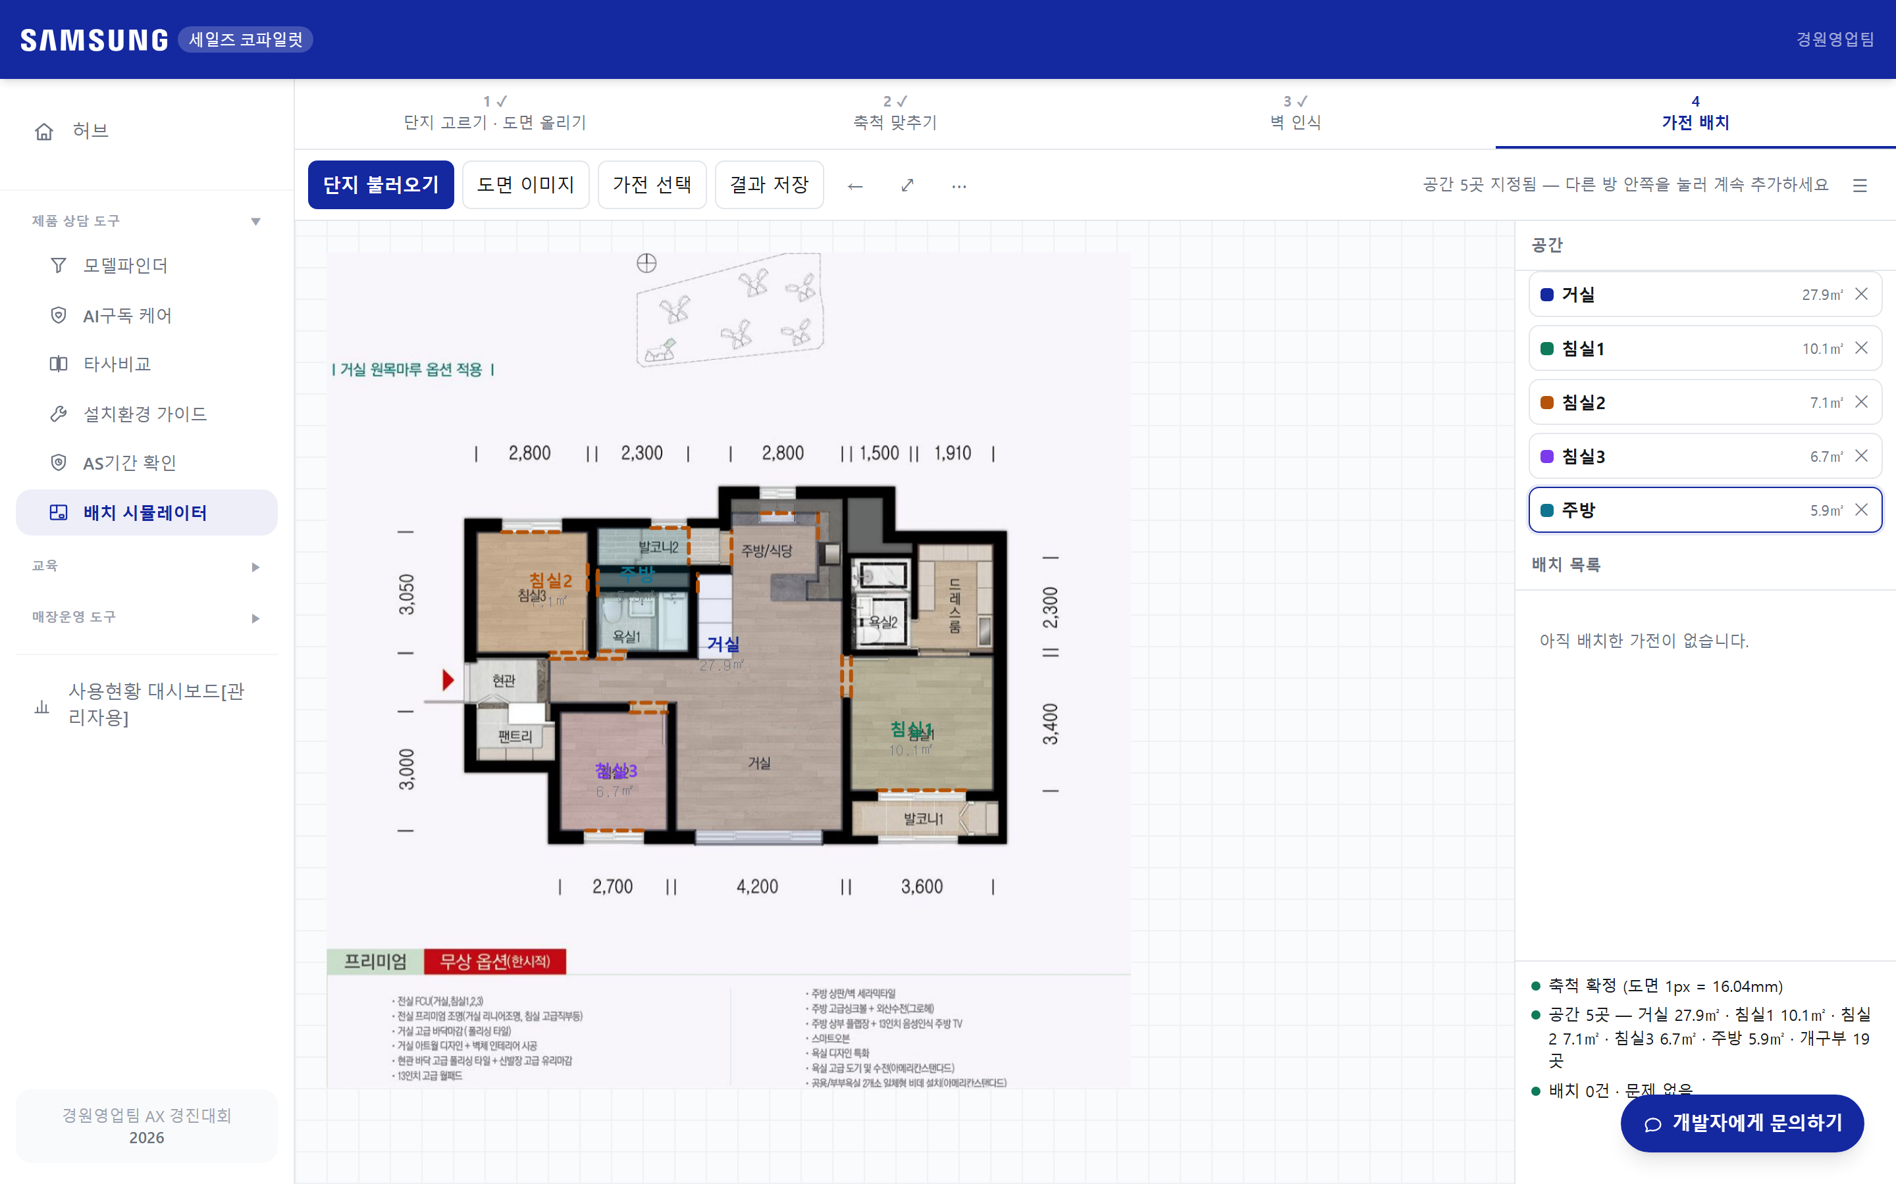
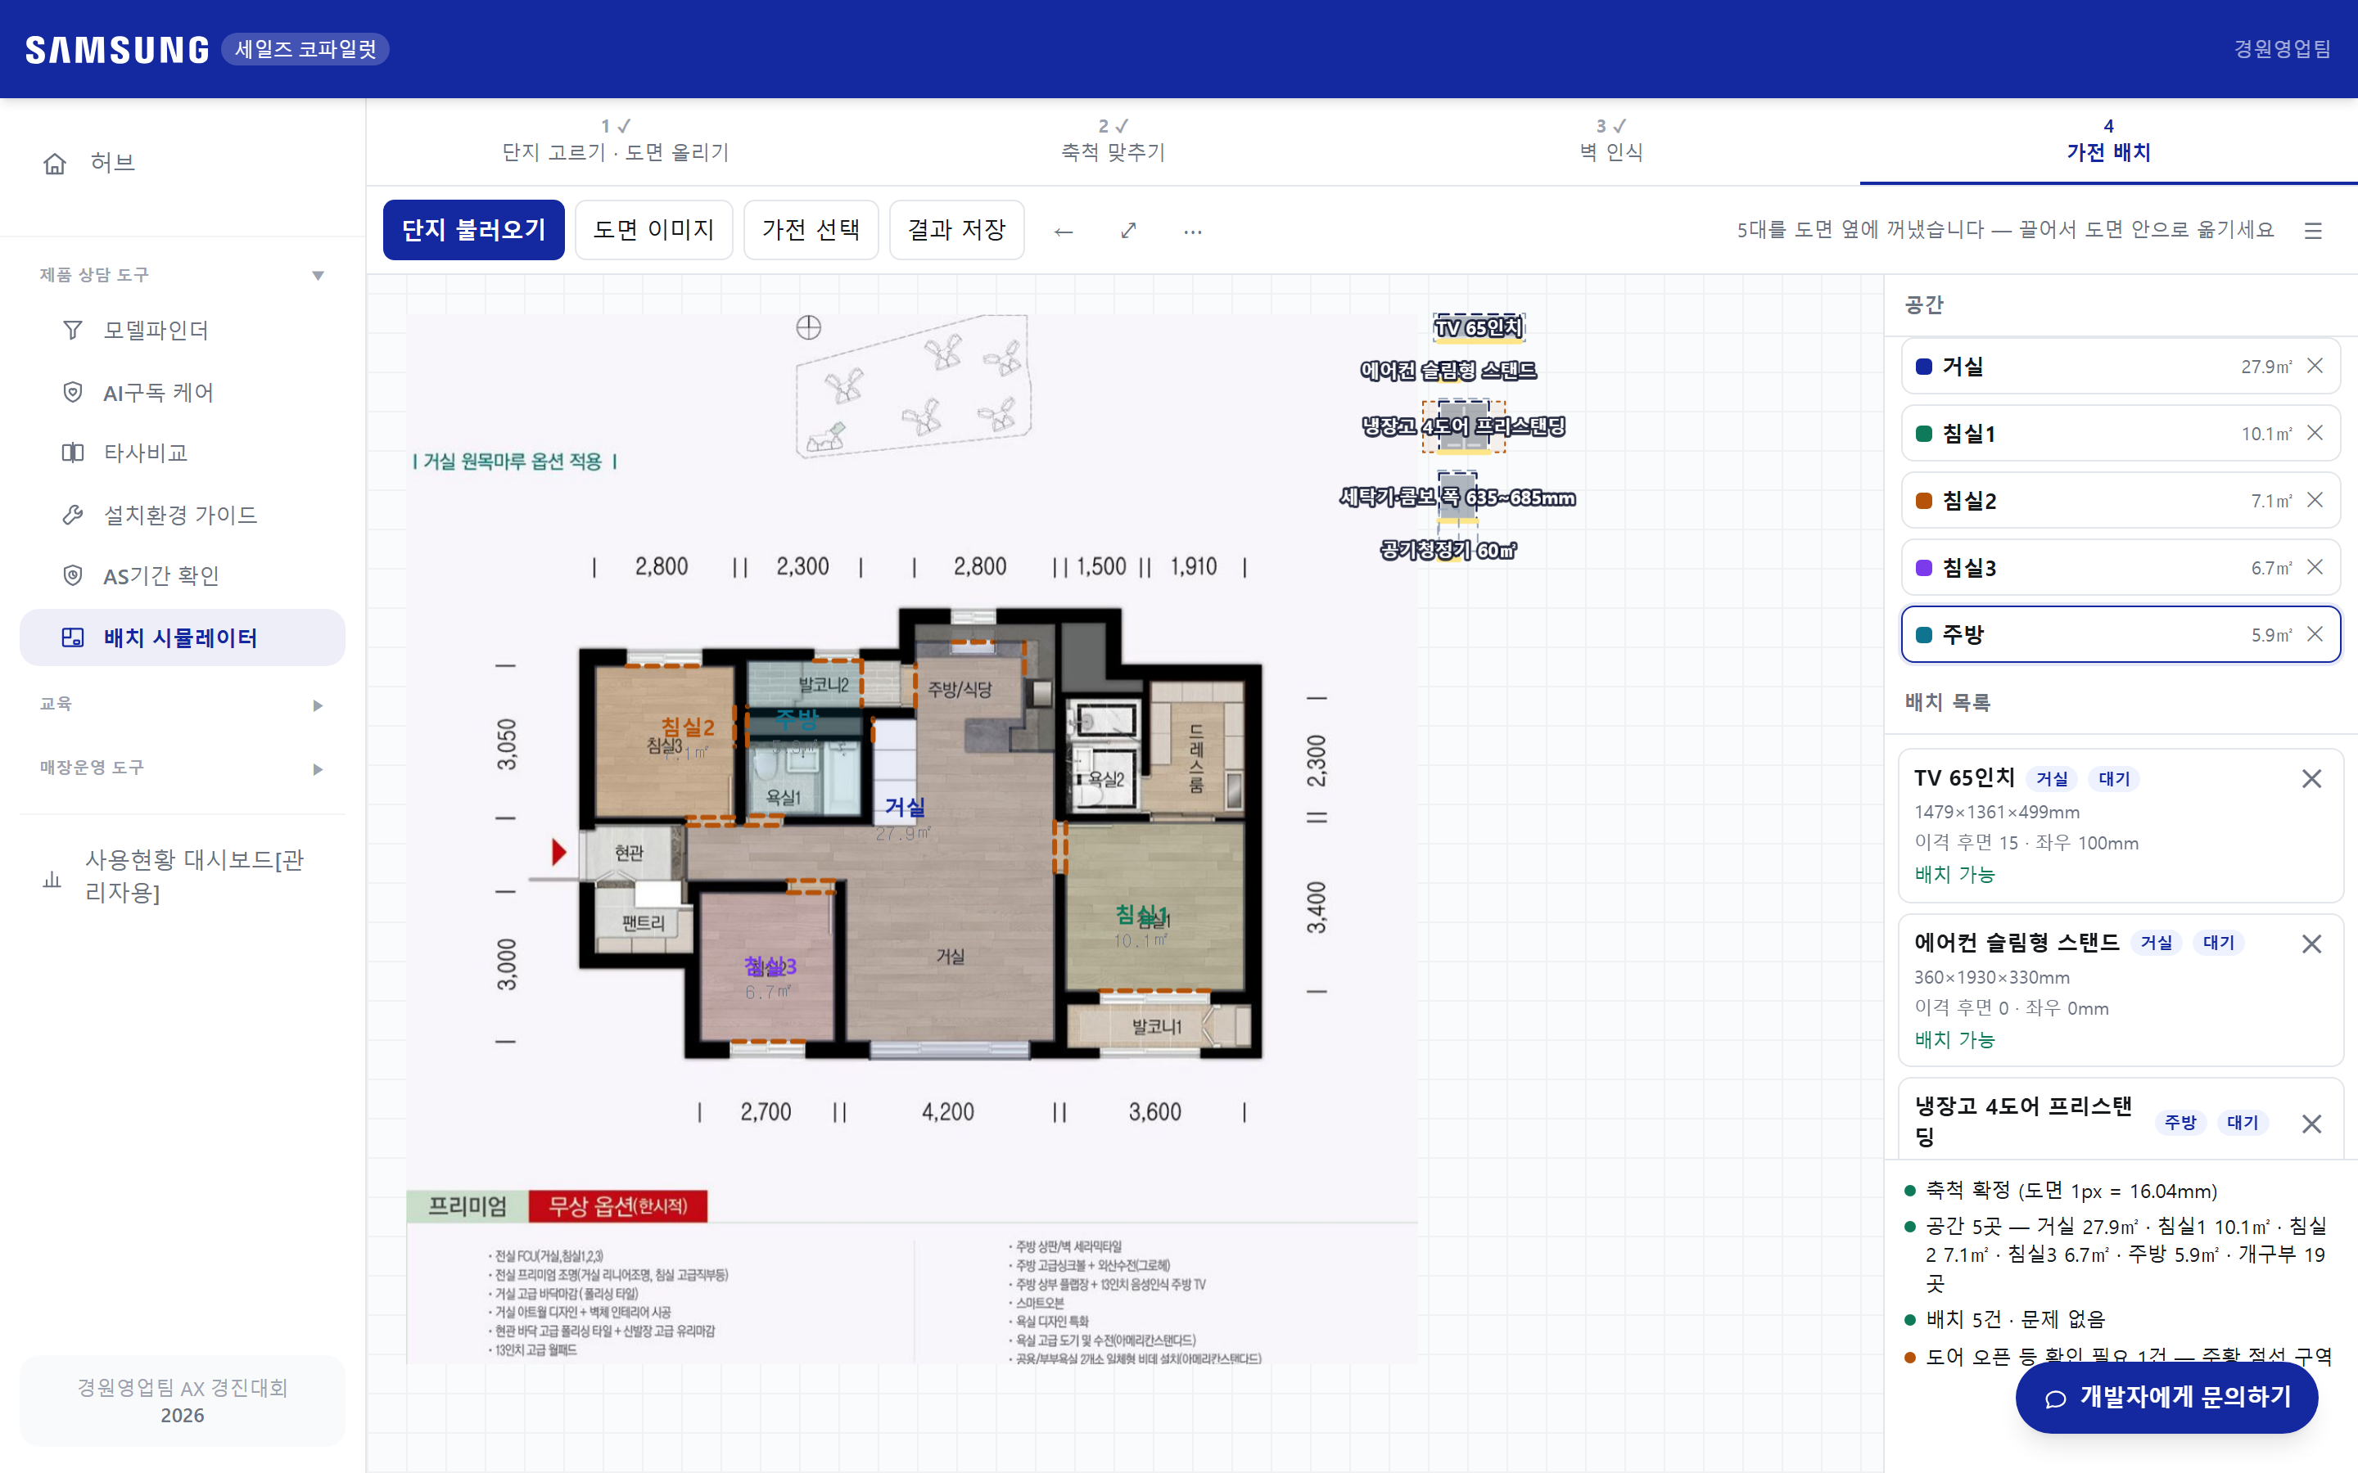
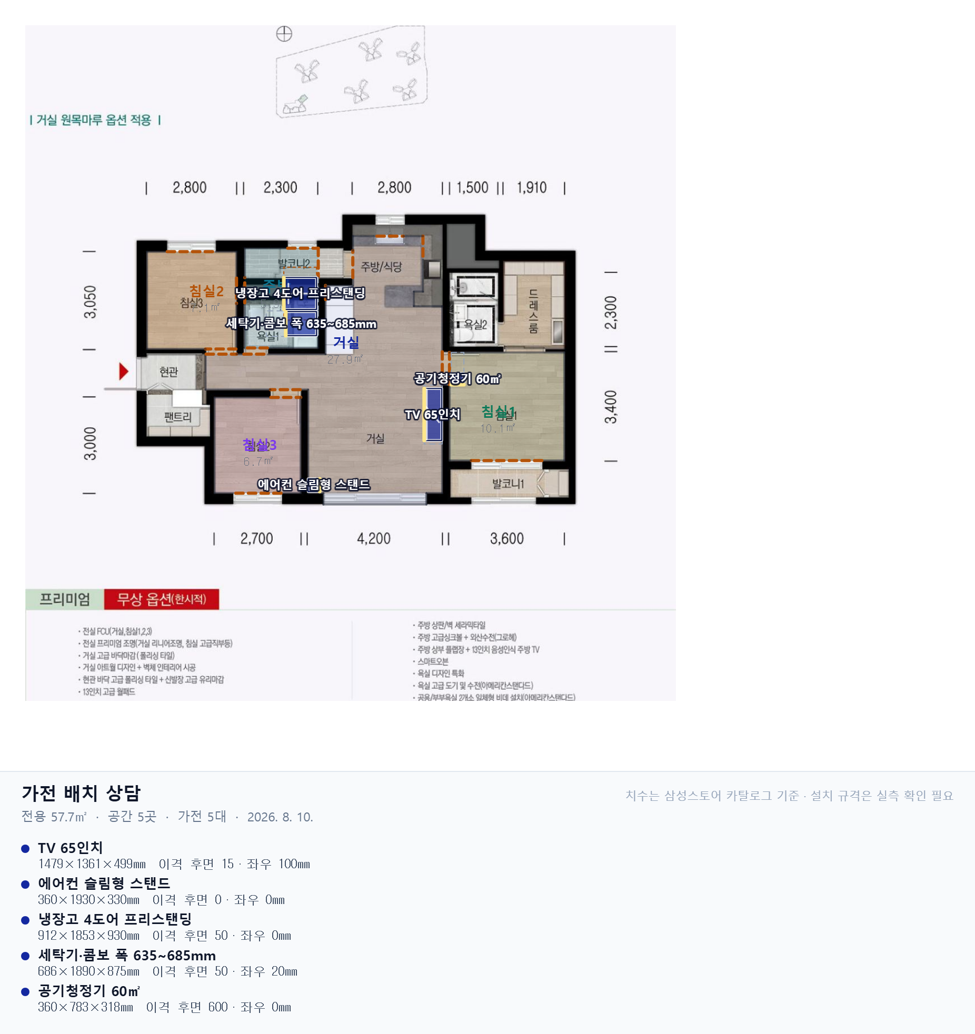
속도
전체 2분 — 상담을 끊지 않고 그 자리에서 돌아갑니다
결과는 고객 손에 남아, 집에서 가족과 상의할 때 다시 열립니다
① 단지 불러오기
② 지역·단지 고르기
③ 방을 자동으로 잡는다
⑤ 는 카카오톡으로 보냅니다.
타 매장을 돌아보는 중에도
우리 매장에서 만든 그림이
근거로 다시 열립니다.
④ 놓을 가전을 고른다
⑤ 결과 이미지를 고객에게
세일즈 코파일럿
속도
7

Slide 8
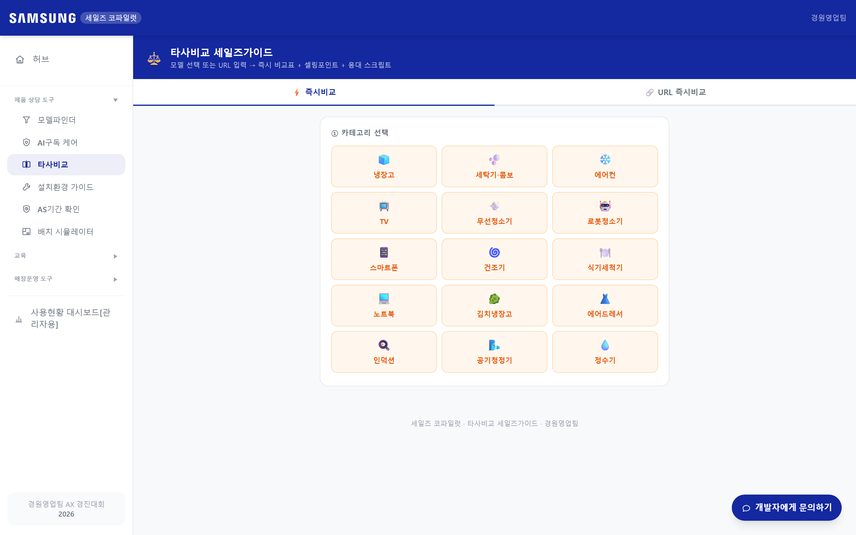
정확도
틀린 셀링포인트 세 개를 상담 현장에서 지웠습니다
LG 공식 카탈로그와 대조하다 우리 문구가 틀린 것을 찾았습니다
"국내 일체형 최대용량 건조 20kg"
LG 2026년형 워시콤보 = 세탁 25 / 건조 21kg
"Micro RGB는 삼성만의 기술"
LG도 2026년형에 Micro RGB를 냈다
"LG 그램은 IPS"
그램에도 OLED 트림이 있다
이 세 건은 회귀 검사로 막아 뒀습니다 — 자료를 갱신해도 되살아나지 않습니다
상담사
비교표 문구를 화면 그대로 읽는다
지점
고객 앞에서 반박당하는 상황이 사라진다 — 제품이 아니라 매장 신뢰의 문제다
확인 지표 — "설명과 다르다" 유형 클레임 · 경쟁사 스펙 관련 재문의
세일즈 코파일럿
정확도
8

Slide 9
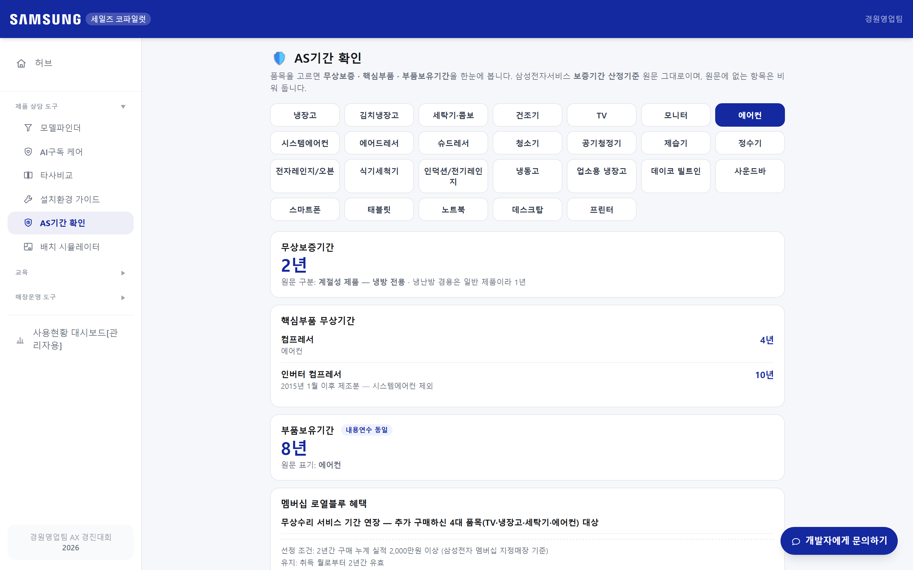
정확도
보증기간 오안내는 그대로 분쟁이 됩니다
상담사가 가장 헷갈리던 부분 — 26개 품목을 부품 단위까지 정리했습니다 (신설)
에어컨 2년은 "냉방 전용"일 때
냉난방 겸용은 일반 제품이라 1년
인버터 컴프레서 10년에는 조건이 있다
에어컨은 2015년 1월 이후 제조분 · 시스템에어컨 제외
건조기는 또 다르다
정속형 10년 / 인버터형 12년
드럼세탁기 DD 모터 10년
2008년 1월 제조분부터
상담사
기억에 의존하지 않고 품목·부품별로 확인한다
확인하지 못한 값은 "확인 필요"로 비워 뒀습니다.
추측으로 채우지 않는 것이 지점을 지키는 방식입니다.
지점
"된다고 했잖아요"에서 시작되는 분쟁이 줄어든다
확인 지표 — 보증 적용 여부 재문의 · CS 이관 건수
세일즈 코파일럿
정확도
9

Slide 10
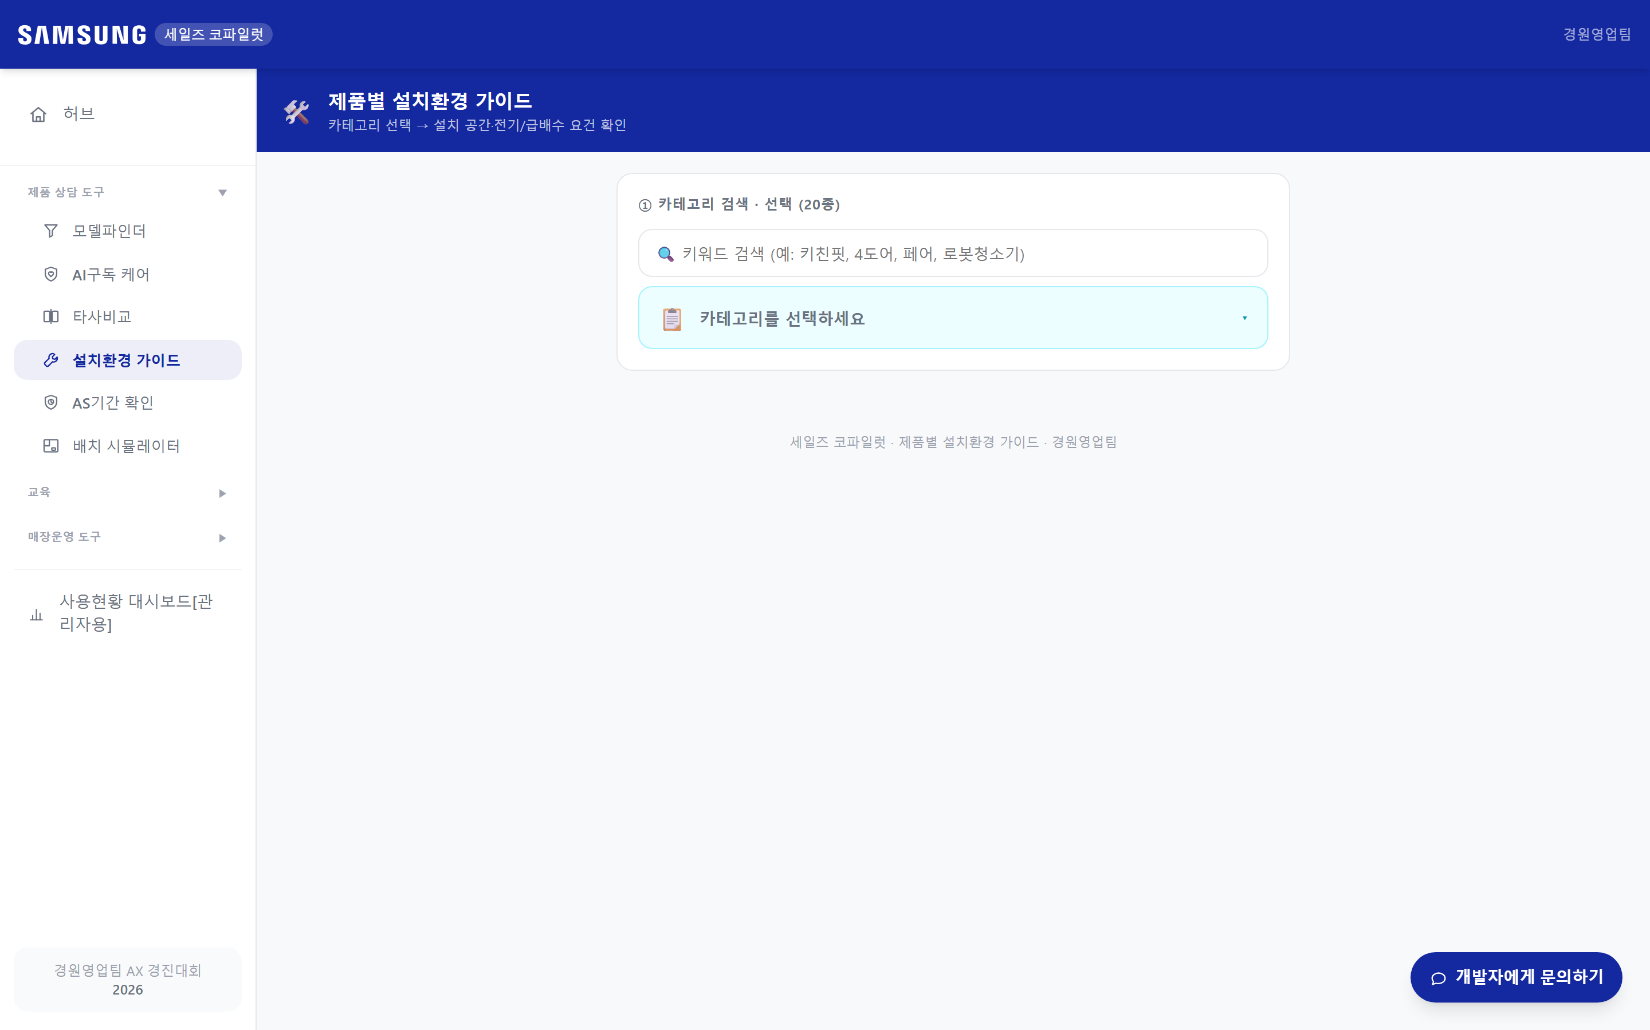
정확도
설치 조건을 계약 전에 짚습니다
시범 기간 가장 많이 열린 화면입니다 — 128건 · 1위
21개 카테고리 · 전기 · 배수 · 이격 · 문 폭까지 설치 전 확인 항목을 한 화면에 모았습니다
설치가 안 되는 집을 계약하면
기사 재방문 · 일정 재조정 · 반품이 모두 따라옵니다.
계약서에 사인하기 전 30초로 막을 수 있는 비용입니다.
상담사
계약 전에 설치 조건을 함께 확인한다
지점
설치 재방문 · 일정 재조정 · 설치 불가 취소가 줄어든다
확인 지표 — 설치 불가 · 재방문 건수 · 설치 사유 반품률
세일즈 코파일럿
정확도
10

Slide 11
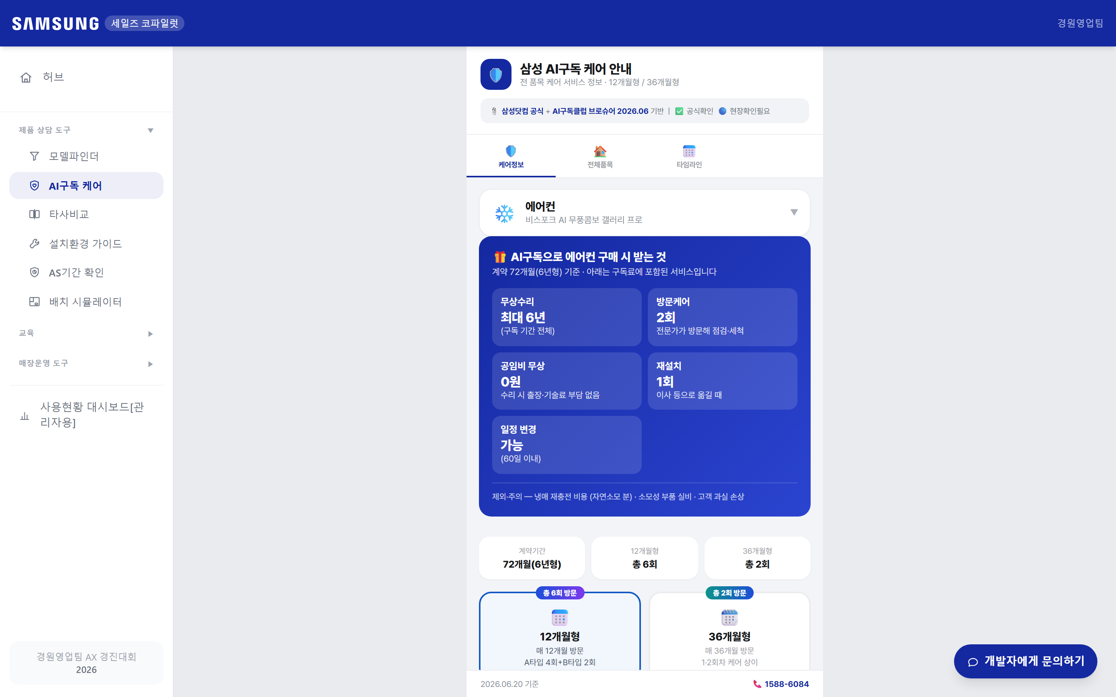
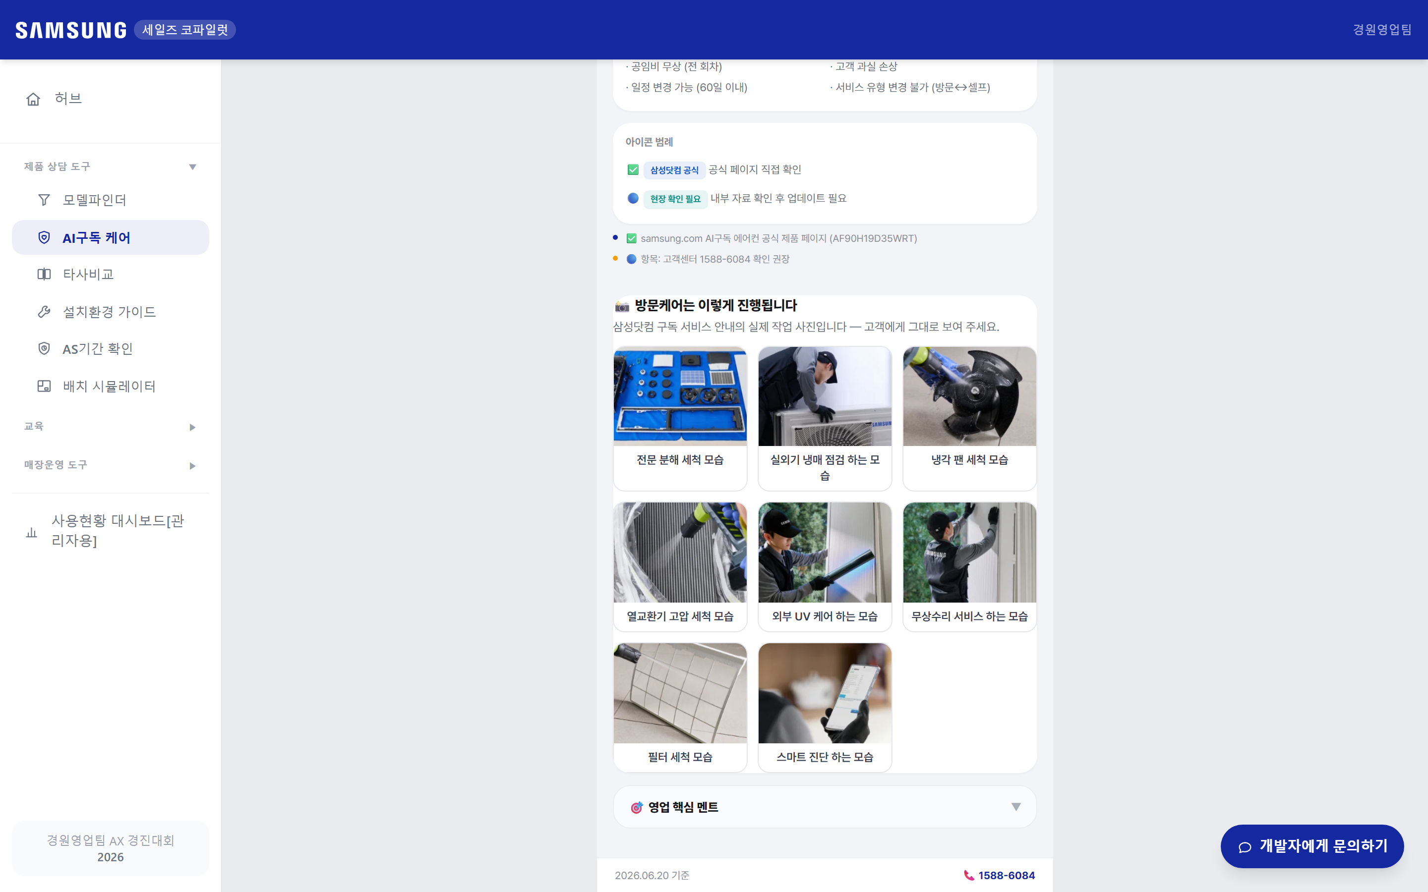
정확도
구독 혜택을 말이 아니라 화면으로 설명합니다
삼성닷컴 12종 전수 대조 · 방문케어 현장 사진 89장
① 혜택이 먼저 나온다
② 방문케어를 사진으로
③ 12종 제품별 회차
상담사
"기사님이 와서 이렇게 해드립니다"를 사진으로 보여준다
지점
구독의 가치가 전달되지 않아 놓치던 건이 줄어든다
확인 지표 — 구독 제안 대비 성사율 · 구독 문의 재응대 건수
세일즈 코파일럿
정확도
11

Slide 12
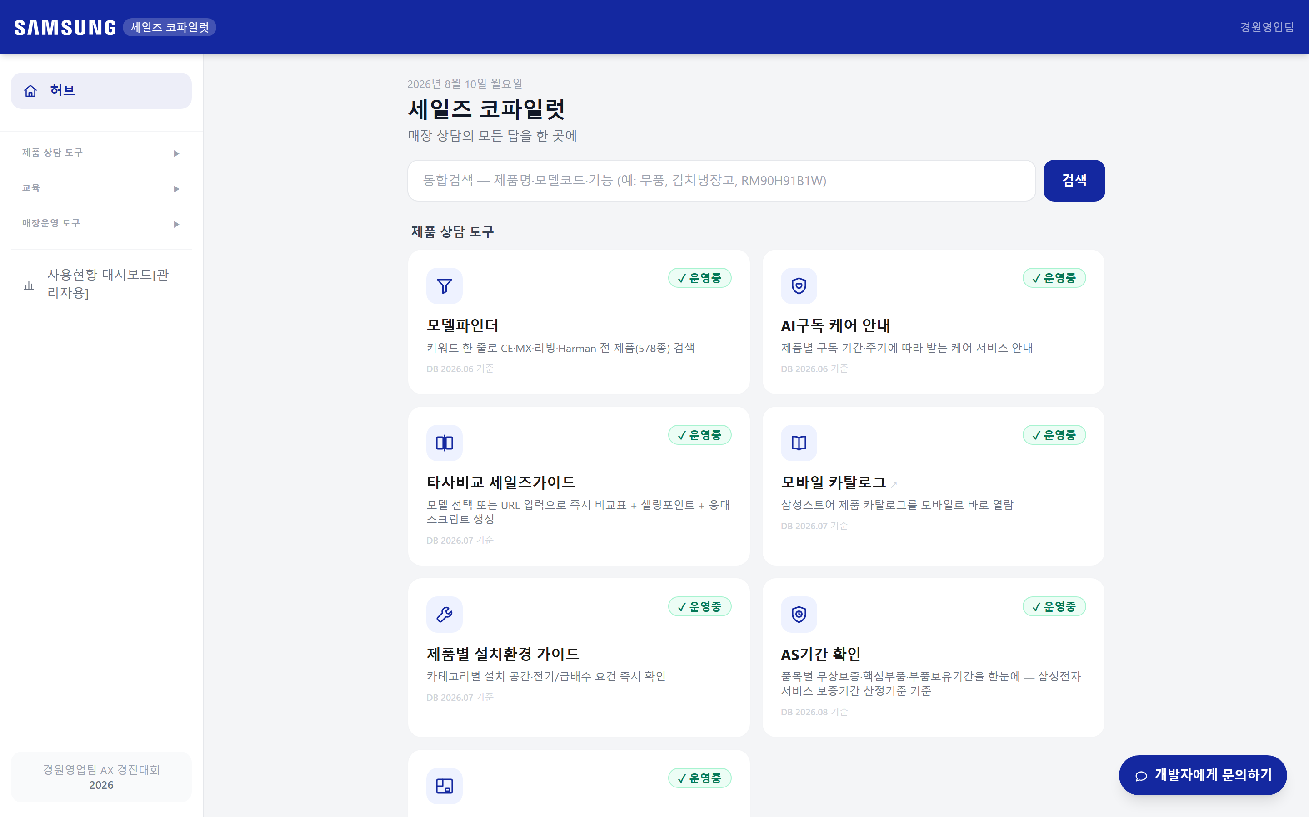
일관성
누가 응대해도 같은 답이 나옵니다
지점장이 일일이 잡을 수 없던 편차를, 같은 화면 하나로 잡습니다
제품 데이터
578종 / 57개 카테고리
설치환경 가이드
21개 카테고리
타사비교
15개 카테고리
AS기간 확인
26개 품목 (신설)
AI구독 케어
12종 · 현장 사진 89장
아파트 도면
138개 단지 · 615장
전부 삼성스토어 카탈로그 · 삼성닷컴 · 삼성멤버스에서 가져왔습니다. 팀의 해석을 넣지 않았습니다.
통합검색 색인
699건
상담사
외워서 답하지 않고, 같은 화면을 열어 답한다
지점
경력 편차가 응대 품질 편차로 이어지지 않는다 · 신입이 첫날부터 같은 수준으로 답한다
세일즈 코파일럿
일관성
12

Slide 13
일관성
도구가 지키는 세 가지 원칙
도구가 틀리면 지점이 책임집니다 — 그래서 처음부터 이렇게 만들었습니다
근거 없는 숫자는 화면에 띄우지 않는다
추정해서 채우면 상담사는 그것을 사실로 말합니다. 비워 두는 편이 안전합니다.
확인하지 못한 값은 "확인 필요"로 남긴다
AS기간 26개 품목 중 확인이 안 된 항목은 비워 두고, 회귀 검사가 그 상태를 지킵니다.
출처는 전부 공식 자료다
삼성스토어 카탈로그 · 삼성닷컴 · 삼성멤버스 · LG 공식 카탈로그를 그대로 옮겼습니다.
상담사에게 "모르면 모른다고 말하라"고 요구하려면, 도구가 먼저 모르는 것을 모른다고 표시해야 합니다.
세일즈 코파일럿
일관성
13

Slide 14
13일 동안 실제로 이렇게 쓰였습니다
2026-07-29 ~ 08-10 · 10개 매장 · 863건 — 한 기능만 쓰인 것이 아닙니다
설치환경 가이드
128
10
13
모델파인더
120
개 매장
일
타사비교
102
863
66
컨시어지
96
건 실사용
건/일
허브 검색·건의
95
레벨업 챌린지
90
상위 세 개가 전부
"고객 앞에서 지금 답해야 하는 것"입니다.
교육용이 아니라
상담 중에 쓰였다는 뜻입니다.
AI구독 케어
87
쿠폰
61
배치 시뮬레이터
49
※ 사용 로그 자체가 현장 니즈 데이터입니다 — 무엇을 교육할지, 무엇을 보강할지의 근거가 됩니다.
세일즈 코파일럿
시범운영 결과
14

Slide 15
"
이거 있으니까 찾는 시간이 단축되고,
삼성닷컴 자료를 그대로 가지고 온 거라
신뢰도도 높아서 좋다.
— 시범운영 상담사
속도
"찾는 시간이 단축된다"
→
응대 회전율 — 한 사람이 더 많이 받는다
정확도
"자료를 그대로 가지고 왔다"
→
오안내 리스크 — 지점이 책임질 말이 줄어든다
일관성
"누가 봐도 같은 화면이다"
→
경력 편차가 응대 편차로 이어지지 않는다
상담사가 말한 것을 지점 언어로 옮기면 회전율과 리스크입니다.
세일즈 코파일럿
현장 반응
15

Slide 16
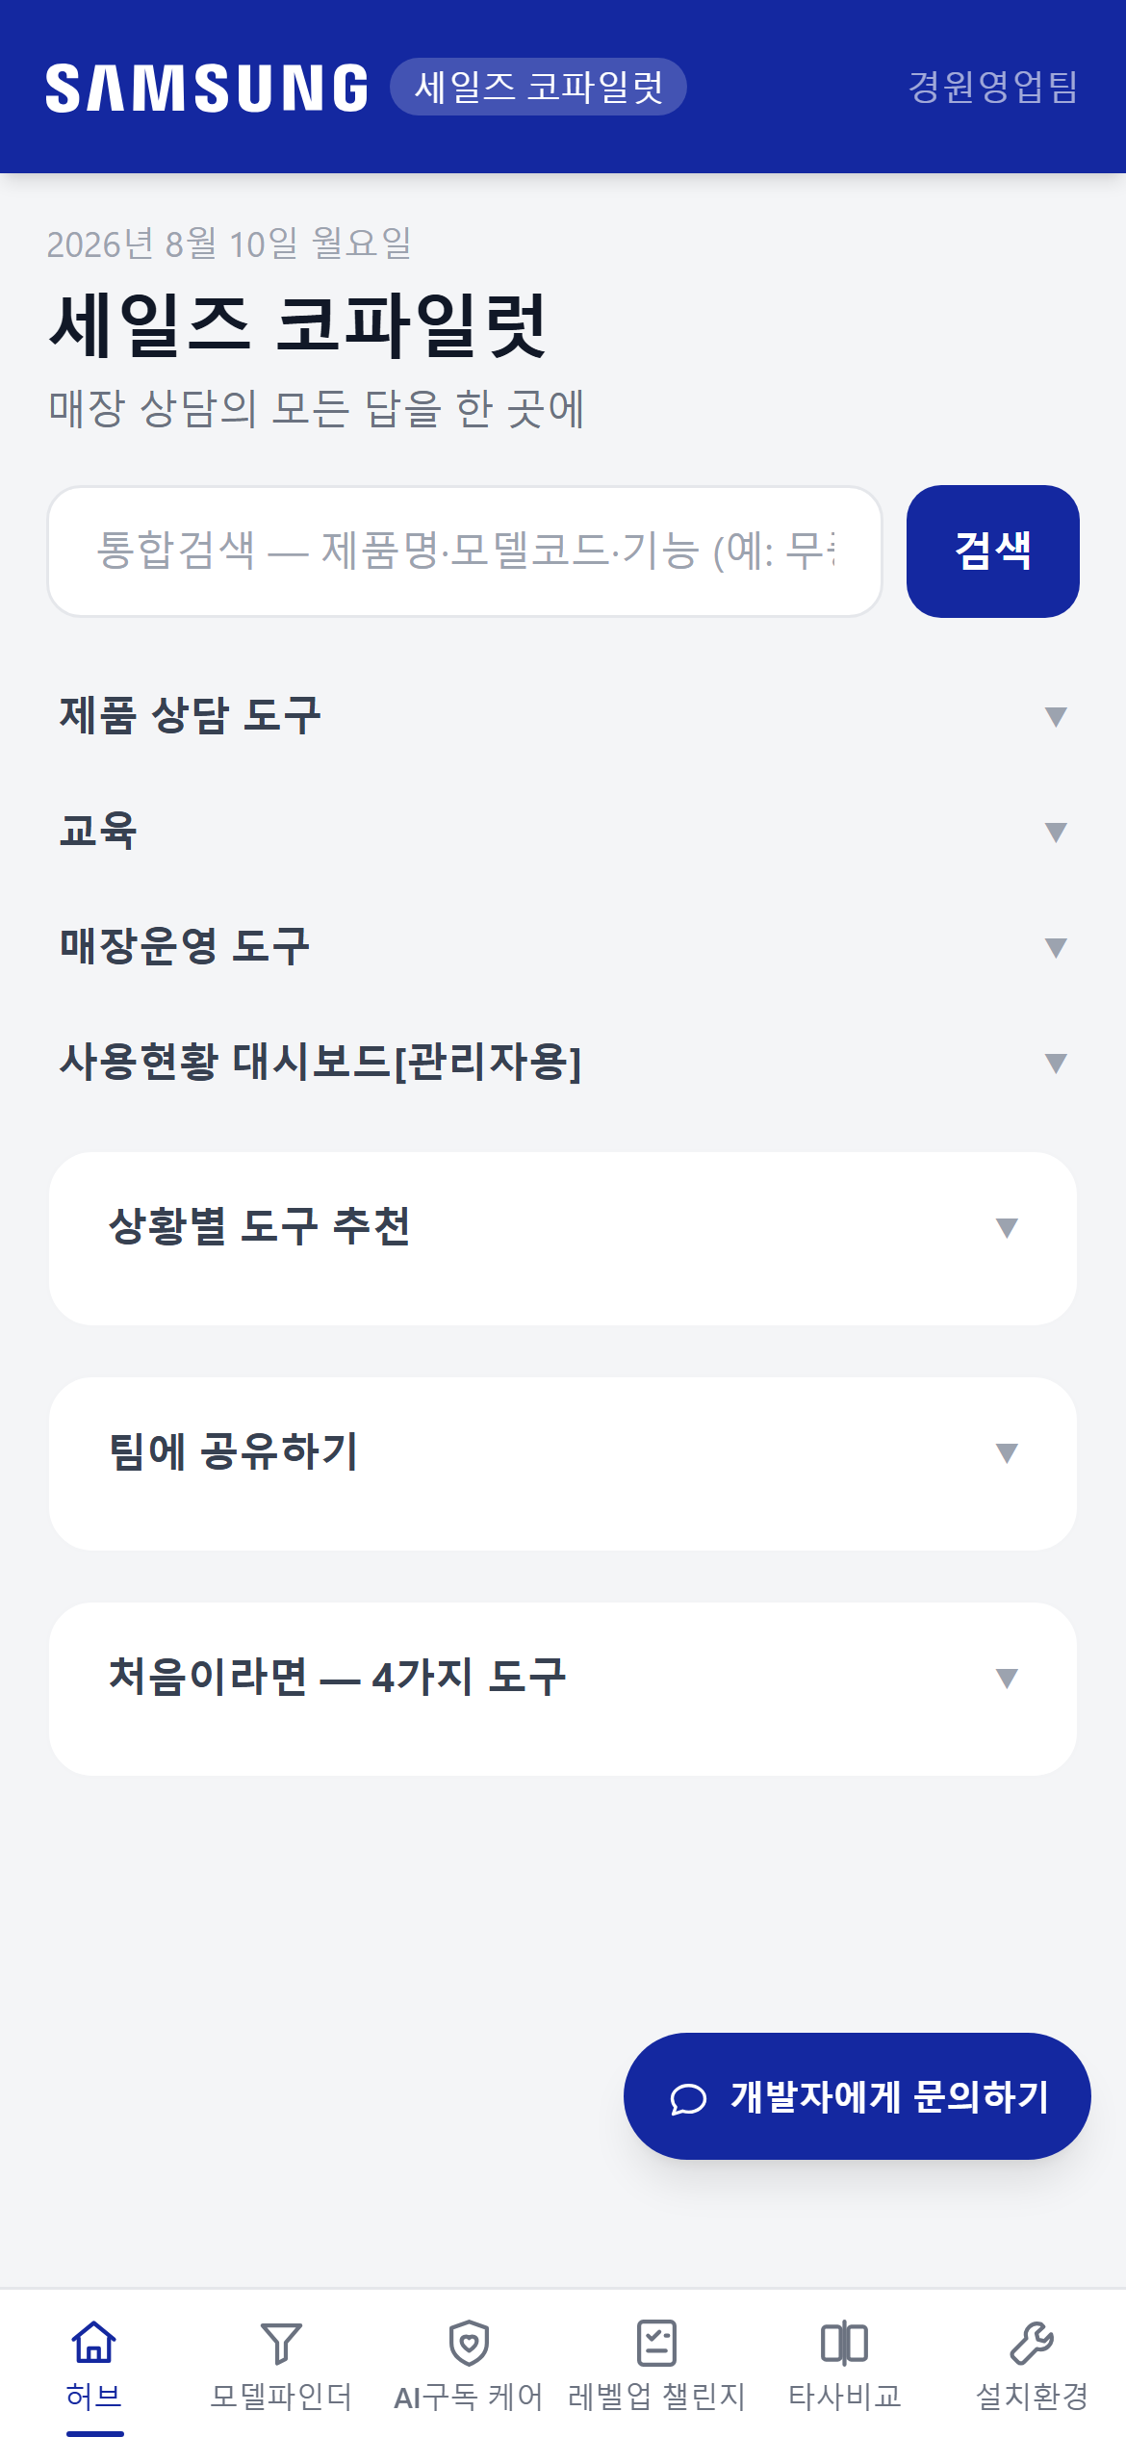
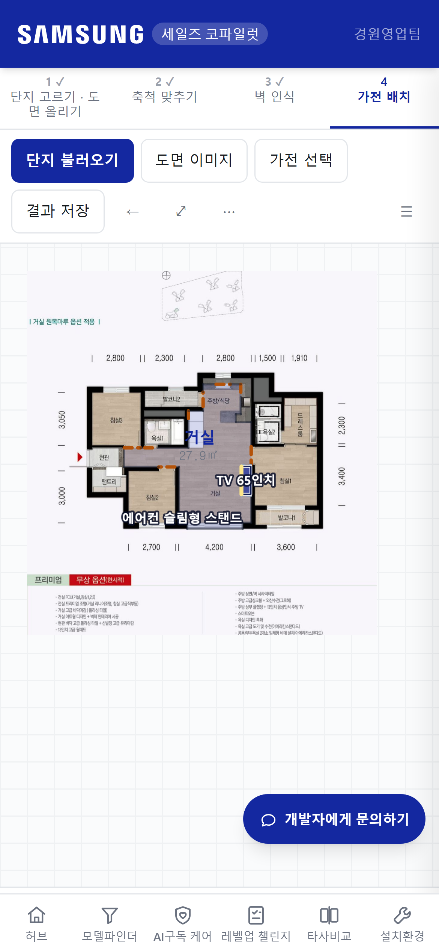
도입에 드는 것이 없습니다
주소만 알면 그날부터 씁니다 — 설치도, 계정 발급도, 교육 일정도 필요 없습니다
외부 개발비
0원 — 팀 내부에서 만들었습니다
운영비
0원 — 현재 별도 비용이 발생하지 않습니다
설치·배포
불필요 — 웹 주소 하나입니다
계정 발급
불필요 — 로그인이 없습니다
단말
매장 폰 · 태블릿 · PC 모두 같은 화면입니다
업데이트
고치면 새로고침만 하면 반영됩니다
salescopilot-store.vercel.app
휴대폰에서도 같습니다
세일즈 코파일럿
도입 조건
16

Slide 17
전 65개 매장 도입 시 기대효과
실측값과 가정값을 구분했습니다 — 가정값은 회사 기준으로 바꿔 넣으시면 그대로 답이 나옵니다
시간 — 현장이 돌려받는 시간
비용 — 지점이 안 쓰게 되는 돈
실측
매장당 하루 6.6건 사용
실측
설치환경 가이드 128건 · 1위
863건 ÷ 10매장 ÷ 13일
계약 전에 설치 조건을 확인한 횟수
가정
1건당 찾는 시간 3분 절감
가정
설치 재방문 1건당 비용 ○원
상담사 진술 "찾는 시간이 단축된다"
기사 출동 + 일정 재조정 + 응대 (사내 기준)
계산
65개 매장 월 약 560시간
계산
매장당 월 1건이면 연 780건
6.6건 × 3분 × 26영업일 × 65매장
65매장 × 12개월
계산
연 약 6,700시간 = 상담사 3.2인분
계산
취소 1건은 매출 전액 소실
월 근무 174시간 기준 환산
막은 취소 1건 = 그 계약 금액 그대로
가정을 바꿔도 결론은 남습니다 — 절감 시간을 어떻게 잡든
보수적 2분
기준 3분
적극적 5분
월 374시간
연 4,500시간
월 560시간
연 6,700시간
월 935시간
연 11,200시간
가장 보수적으로 잡아도 65개 매장에서 연 4,500시간. 도입 비용이 0원이므로 절감분이 그대로 순증입니다.
세일즈 코파일럿
기대효과
17
Notes:
가정값 두 개(1건당 3분 · 재방문 단가)는 시범 13일로 측정하지 못했습니다. 회사 기준 수치를 넣으면 그대로 금액이 나옵니다. 또 하나의 가정 — 65개 매장이 시범 10개 매장과 같은 빈도로 쓴다고 봤습니다. 시범 매장은 관심도가 높았을 수 있어 초기에는 낮게 나올 수 있습니다. 확대 후 3개월이면 상담 건수 · 설치 재방문 · 취소 건수로 실측할 수 있습니다.

Slide 18
다음 단계와 요청사항
추가 비용 없이 확대 가능합니다
1
시범 10개 매장 → 전 65개 매장 확대
주소 공유만으로 됩니다. 매장별 설정도, 계정 발급도 없습니다.
2
데이코 전용 카탈로그 반영
88쪽 · 미반영 5개 라인 — 자료 공유가 필요합니다.
3
아파트 도면 확대
현재 138개 단지. 경기 지역부터 넓히면 배치 적중률이 올라갑니다.
4
사용 로그를 교육 우선순위에 활용
무엇을 많이 찾는지가 곧 무엇이 부족한지입니다.
요청 — ① 전 매장 확대 승인 ② 데이코 카탈로그 자료 공유 ③ 도면 확보 협조
세일즈 코파일럿
앞으로
18

Slide 19
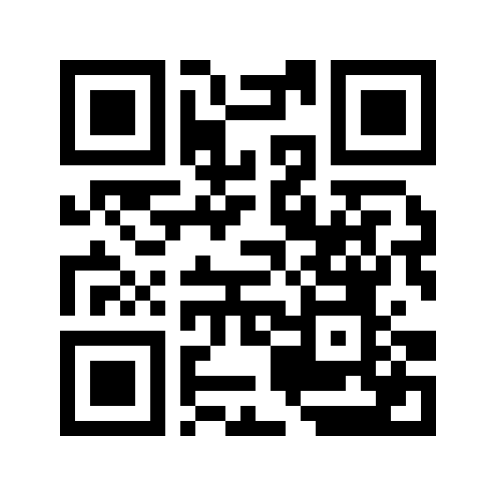
정리하면 세 줄입니다
들어가는 돈은 0원입니다
설문조사
외부 개발비 · 운영비 · 라이선스 · 단말 추가 구매 모두 없습니다. 주소 하나면 그날부터 씁니다.
나오는 것은 시간입니다
전 65개 매장 기준 월 약 560시간 · 연 약 6,700시간 — 상담사 3.2인분의 응대 시간입니다.
줄어드는 것은 사고입니다
휴대폰으로 찍어 주세요
틀린 셀링포인트 3건은 이미 지웠고, 설치·보증 오안내는 계약 전에 걸러집니다.
naver.me/GdTrsPi4
요청 — 전 65개 매장 확대 승인 하나면 됩니다. 추가 예산은 발생하지 않습니다.
salescopilot-store.vercel.app
세일즈 코파일럿 · 경원영업팀

